Slide 1
«Говорящие буквы» методика профилактики «зеркального письма»
Выполнила логопед
ГБОУ СОШ 136 Калининского района
г.Санкт петербурга
Пинина О.А.

Slide 2
Говорящая буква – зрительно-пространственный образ буквы русского алфавита, созданный с помощью пальцев рук. Изображения 33 букв русского алфавита с помощью пальцев рук составляет пальчиковый алфавит.

Slide 3
ДАННЫЕ ИГРЫ И УПРАЖНЕНИЯ НАПРАВЛЕНЫ НА:
развитие речи, мелкой моторики, конструктивного праксиса,
воображения;
зрительного внимания, анализа, синтеза, зрительно-
пространственной ориентировки;
фонематического анализа и синтеза;
закрепление знания букв русского алфавита;
профилактику оптической дисграфии и
фонематической дислексии и дисграфии на почве нарушения
языкового анализа и синтеза у первоклассников.

Slide 4
Учёные, изучающие деятельность детского мозга, отмечают большое стимулирующее значение функции руки. Уровень развития речи детей находится в прямой зависимости от степени сформированности тонких движений пальцев рук. М. М. Кольцова пришла к заключению, что речевые области формируются под влиянием кинестетических импульсов от пальцев рук.
Таким образом, совершенствование ручной моторики способствует активизации моторных речевых зон головного мозга и вследствие этого – развитию речевой функции.

Slide 5
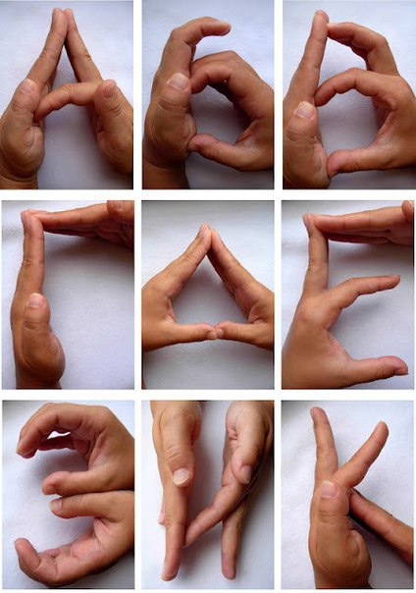
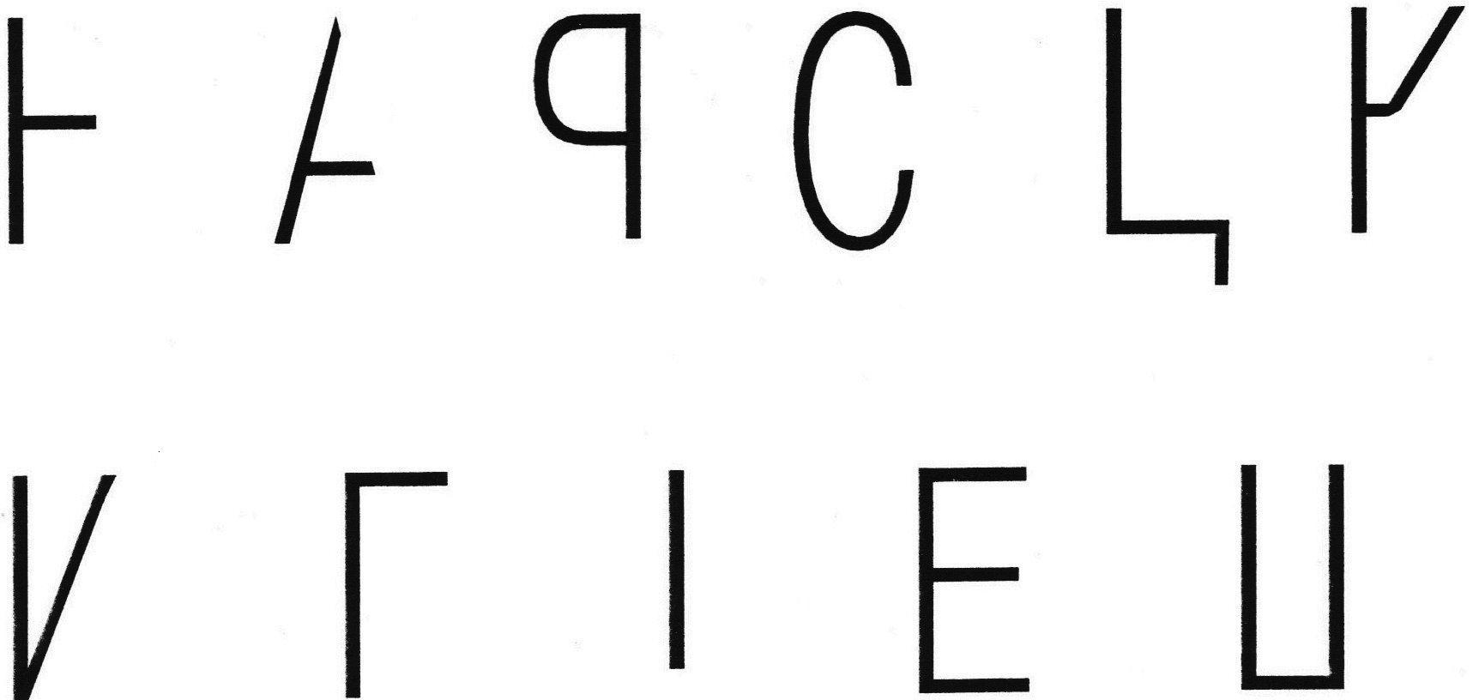
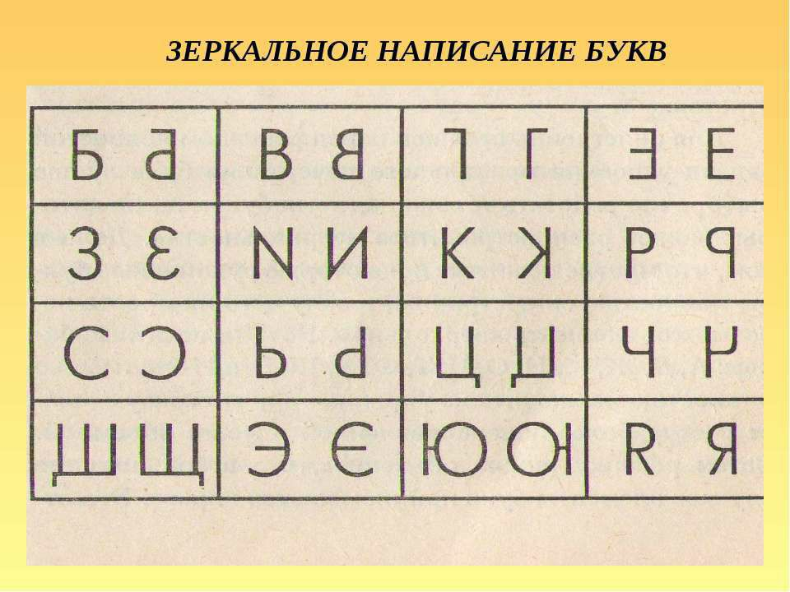
Вот два столба наискосок,
Между ними — поясок.
Перед нами буква А
Алфавиту голова!
Буква Б, как бегемотик,
Нарисуем ей животик,
Козырек добавим выше:
Буква Б у нас под крышей.
В — буква очень важная,
Воображала страшная.
Грудь колесом, живот надут,
Как будто нет важнее тут.

Slide 6
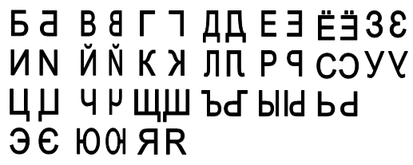
Она словно кочерга,
У нее одна нога.
Гнутый гвоздь и клюшка тоже
На букву «Г» очень похожи
Буква Д — просторный Дом.
В нем тепло, уютно в нем.
Там живут игрушки
Куклы и зверушки.
Клеим палочки к черте:
Раз, два, три… и буква Е.
О трёхзубом гребешке
Нам напомнит буква Е.

Slide 7
В столбик два кружка поставим,
Слева дырочки оставим.
Да ты только посмотри:
Буква З, как цифра 3.
Буква И наискосок
Примеряла поясок.
Снизу вверх его тянула —
К правой ножке пристегнула.
Капитан отставил ногу,
Руку вытянул немного.
Приглядись, наверняка
И ты увидишь букву К.

Slide 8
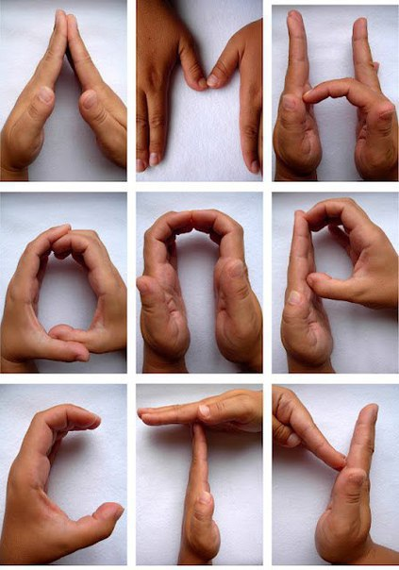
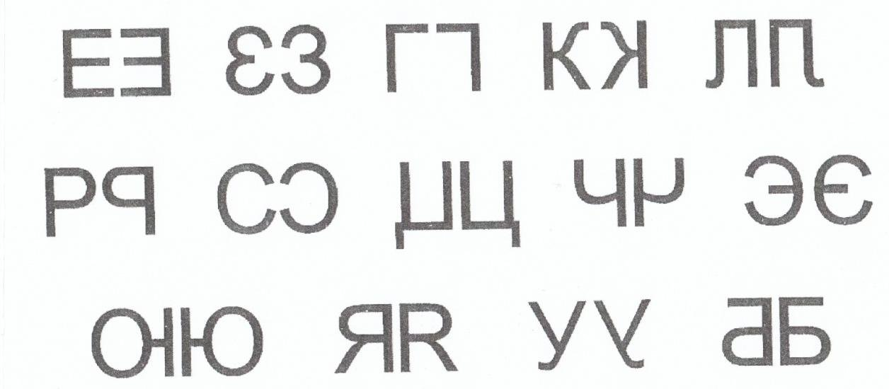
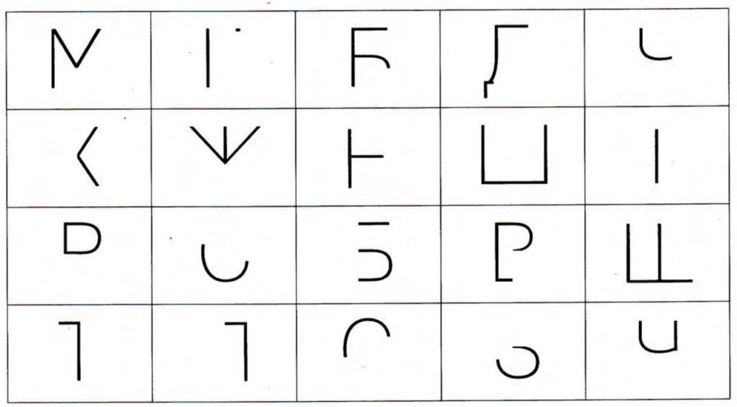
На стремянку Л похожа
И на крышу дома тоже.
Лесом Лёгкий Лист ЛетеЛ,
Приземляться не хотеЛ.
Палочка и палочка,
Между ними галочка.
И понятно сразу всем:
Получилась буква М.
Буква Н как лесенка,
Все движемся вперёд,
Как лесенка-чудесенка,
В мир знаний нас зовёт

Slide 9
Буква О — луна и солнце,
В доме круглое оконце.
И часы, и колесо,
И это, кажется, не всё.
Букву П в спортивном зале
Перекладиной назвали. —
Ну-ка, милый, не ленись,
Подойди да подтянись.
Как запомнить букву Р?
Каждый может, например,
Руку на бочок поставить
И друг другу Р представить.

Slide 10
Букву С нам надо знать,
Чтобы слово прочитать,
Смех, смекалка, самолёт,
Буква С зовёт в полёт.
Вниз черту проводим снова.
Сверху шляпка и — готово.
То ли зонтик, то ли гвоздь,
Буква Т — наш новый гость.
Буква У напоминает ушки
У зайчонка на макушке.
У улитки рожки тоже
Так на букву У похожи.

Slide 11
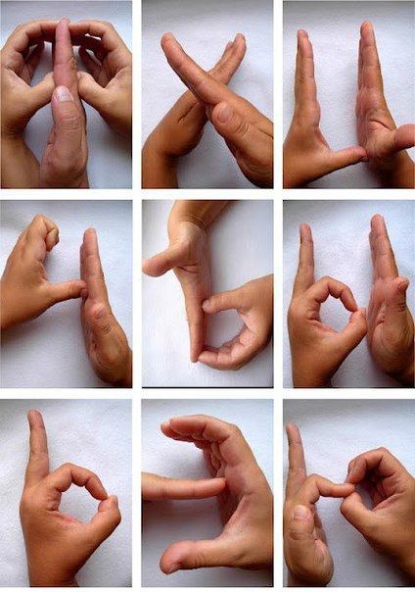
Буква Ф надула щёки,
Нос задрала, руки — в боки!
Ничего себе! Однако!
Эта Буква — задавака!
X — на ножницы похожа,
Но в работе, а не лежа.
Хочешь — порешь,
Хочешь — шьешь,
Хочешь — сам себя стрижешь.
Буква Ц —
Смотрите сами —
Как скамейка
Вверх ногами

Slide 12
Буква Ч сказала: «Есть!»
Отдала кому-то честь.
Да, вы правильно решили:
Ч мы пишем как четыре.
Только с цифрами, друзья,
Буквы путать нам нельзя.
Для шипенья хороша
В алфавите буква… Ш.
В русском языке, увы,
Не бывает слов на «Ы».

Slide 13
Нарисуем мягкий знак
Нежно капелькой,
Вот так.
Букву капелька смягчит —
Слово мягко прозвучит.
Молчаливый твердый знак
Не произносится никак!
Но нужен многим он словам,
Его учить придется вам.
Хотите — не хотите,
Стоит он в алфавите!
Буква Э на С дивится,
Словно в зеркало глядится.
Сходство есть наверняка,
Только нету языка!

Slide 14
Чтобы О не укатилось,
Крепко к столбику прибью.
Ой, смотри-ка,
Что случилось:
Получилась… буква Ю.
Буква Я
Всегда была
Всем и каждому мила,
Но советуем, друзья,
Помнить место
Буквы Я!

Slide 15
При оптической форме дисграфии у детей наблюдается нарушение зрительного восприятия, анализа и синтеза, а также моторных координации, неточность представлений о форме и цвете, величине предмета, недоразвитие памяти, пространственного восприятия и представлений, трудности оптико-пространственного анализа, несформированность оптического образа буквы. Смешивание букв по кинетическому и оптическому сходству не следует принимать за обыкновенные «описки», так как они не связаны ни с произношением, ни с правилами орфографии

Slide 16
Для проведения эффективной коррекционной работы с детьми при оптической форме дисграфии логопеду нужно принять во внимание ранние сроки начала коррекционной работы, комплексность мероприятий, направленных на преодоление специфических ошибок.

Slide 17
Спасибо за внимание!

